Slide 1

Veri Madenciliği Projesi Küresel Isınma ve Bölgesel Çözüm Önerileri
Mert Özdemir - 210357047

Slide 2
Küresel Isınma
Küresel ısınma, atmosferde biriken sera gazlarının dünya yüzeyinde ısı tutulumunu artırarak, uzun vadede ortalama sıcaklıkların yükselmesine yol açan bir iklim değişikliği olgusudur. Özellikle karbon dioksit (CO₂), metan (CH₄) ve azot oksit (N₂O) gibi gazların sanayi, ulaşım, enerji ve tarım gibi insan kaynaklı faaliyetler sonucu atmosferde yoğunlaşmasıyla ortaya çıkar.
Bilimsel araştırmalar, sanayi devriminden bu yana küresel sıcaklığın ortalama 1.1 °C oranında arttığını ortaya koymuştur. IPCC’nin öngörülerine göre bu artışın 1.5 °C’yi geçmesi; kuraklık, sel, buzulların erimesi, deniz seviyesinin yükselmesi ve biyolojik çeşitliliğin azalması gibi geri dönüşü zor etkileri tetikleyebilir.
Küresel ısınma, yalnızca çevresel bir tehdit değil; aynı zamanda ekonomik, sosyal ve siyasi sonuçlar doğuran çok boyutlu bir krizdir. Her ülkenin bu süreçten etkilenme düzeyi farklıdır. Bu nedenle bilimsel temelli öngörülerle risk düzeylerinin belirlenmesi ve bölgesel çözüm önceliklerinin ortaya konması, iklimle mücadelede temel adımlardan biridir.

Slide 3
Projenin Amacı
Bu çalışmanın temel amacı, ülkelerin geçmiş yıllara ait çok boyutlu verilerini kullanarak, 2100 yılına kadar maruz kalabilecekleri ortalama sıcaklık artışlarını tahmin etmek ve bu tahminlere dayanarak risk sınıflandırması yapmaktır. Modelleme sürecinde, her ülkeye ait 1980–2013 yılları arasındaki çevresel, ekonomik, demografik ve politik göstergeler derlenmiş; bu veriler Ridge regresyon modeli ile işlenerek 2100 yılı için tahmini sıcaklık değerleri elde edilmiştir.
Bu tahminler yalnızca teknik bir çıktı üretmek amacıyla değil, aynı zamanda karar vericilere iklim riski açısından öncelikli bölgeleri gösterebilecek bir sınıflandırma yapısına dönüştürülmüştür. Nihai hedef, küresel ısınmanın etkilerini sayısal olarak değerlendirmek, ülkeleri risk düzeylerine göre karşılaştırmak ve elde edilen sonuçları bölgesel çözüm önerileriyle ilişkilendirmektir. Bu yönüyle proje, sadece veri madenciliği yöntemleriyle sıcaklık tahmini yapmakla kalmayıp, aynı zamanda politik karar süreçlerine bilimsel bir temel sunmayı amaçlamaktadır.

Slide 4
Öznitelikler
Bu projede kullanılan veri seti, 1980 ile 2013 yılları arasını kapsayan çok değişkenli ve çok uluslu bir yapıya sahiptir. Veriler, küresel ısınmaya doğrudan ya da dolaylı olarak etki eden faktörleri içerecek şekilde derlenmiştir. Toplamda 111 ülkeye ait 4892 satır ve 29 sütunluk bir veri yapısı oluşturulmuştur. Her satır bir ülkeye ve bir yıla karşılık gelmektedir. Her sütun ise küresel ısınmayı etkileyen öznitelikleri temsil etmektedir. Bu sayede belirtilen ülkede ve yılda, küresel ısınmaya yönelik olarak ne gerçekleşmiş sorusunun cevabı detaylı olarak gözlemlenebilmektedir.
Veri setinde yer alan öznitelikler belirlenirken hem küresel ölçekte geçerliliği olan hem de bölgesel farklılıkları yansıtabilecek göstergeler tercih edilmiştir. Bu göstergeler; ülkelerin demografik yapıları, sera gazı emisyon miktarları, enerji üretim ve tüketim düzeyleri, karbon vergilendirme uygulamaları ve savaş durumları gibi başlıklar altında toplanmıştır. Böylelikle model, yalnızca çevresel verilerle değil, aynı zamanda sosyoekonomik ve politik değişkenlerle de beslenmiş ve iklim değişikliği gibi karmaşık bir sorunun bütünsel olarak değerlendirilmesine imkân sağlanmıştır.

Slide 5
IPCC Verilerine Göre Kümeleme Ve Sınıflandırma
İlk aşamada, IPCC 2018 ve 2023 raporları incelenmiş ve bu raporlarda bölgesel ortalama sıcaklığın artması durumunda hangi derecelerde risklerin oluşabileceği tespit edilmiştir. Bu rapora göre 1 °C artışta kalıcı hasarların başladığı, 1.5 °C artışta mercan resiflerinin %70’i yok olurken, 2 °C artışta %99’u yok olma tehlikesiyle karşı karşıya olduğu belirtilmiştir. IPCC 2018 ve 2023 yılına ait raporlarda belirtilen riskler dikkate alınarak sıcaklık artışları projedeki verilerde kullanılabilmesi için aşağıdaki gibi kümelenmiştir:
0–1 °C
1–1.5 °C
1.5–2 °C
2+ °C
İkinci aşamada, modelden geçirilen ve 2100 yılı sıcaklık tahmini üretilen verilerin anlamlandırılabilmesi amacıyla, sıcaklık derecelerine ilişkin oluşturulan kümeler, artan sıcaklık oranlarına göre bu risk sınıfları çerçevesinde sınıflandırılmıştır. Bu sayede hangi ülkedeki sıcaklık artışının ne seviyede olduğu ve ne kadar riskli bir durumda olduğu daha anlaşılabilir hale gelmiştir.
0–1 °C → Düşük Risk
1–1.5 °C → Orta Risk
1.5–2 °C → Yüksek Risk
2+ °C → Çok Yüksek Risk

Slide 6
Verilerin Ön İşlenme Süreci
Modelleme sürecine geçmeden önce, veri seti üzerinde çeşitli filtreleme ve temizleme işlemleri uygulanmıştır. Bu adımlar, modelin güvenilir ve eksiksiz verilerle çalışmasını sağlamak için kritik öneme sahiptir.
İlk olarak, bağımlı değişken olan ortalama sıcaklık verisi eksik olan tüm satırlar modelden çıkarılmıştır. Bu sayede, tahmin edilecek hedef değişkenin kesin olarak tanımlı olduğu bir veri yapısı oluşturulmuştur.
Daha sonra, bağımsız değişkenler arasında eksik veriye sahip olanlarda temizlenmiştir. Modelin eğitimi için kullanılan her ülke ve yıl kombinasyonunun tüm özniteliklerinin (nüfus, emisyon, enerji vb.) eksiksiz olması sağlanmıştır.
Ayrıca, regresyon modeli yalnızca veri geçmişi en az 5 yıl olan ülkeleri ve özellikle 2013 yılına ait eksiksiz verisi bulunan ülkeleri dikkate almıştır. Çünkü 2100 tahmini, bu yılın verileri temel alınarak yapılmıştır. 2013 verisi olmayan ülkeler, modelin tahmin sürecine dâhil edilmemiştir.
Bu ön işleme süreci sonucunda, model sadece güvenilirlik düzeyi yüksek, eksiksiz ve anlamlı veriler içeren ülke gözlemleriyle çalışmış, böylece hem tahmin performansı hem de sonuçların geçerliliği artırılmıştır.

Slide 7
Ridge Regresyon Modeli
2100 yılına ait ortalama sıcaklık tahminlerini oluşturmak amacıyla bu projede Ridge regresyon modeli tercih edilmiştir. Ridge regresyon, klasik doğrusal regresyonun geliştirilmiş bir versiyonudur ve özellikle çok sayıda özniteliğin yer aldığı veri setlerinde ortaya çıkabilecek çoklu doğrusal bağlantı (multicollinearity) sorunlarını azaltma konusunda etkilidir. Bu yönüyle, hem öznitelik sayısı fazla olan hem de değişkenler arasında yüksek korelasyon içeren veri yapıları için uygundur.
Modelin eğitim sürecinde, ülkelerin 1980–2013 yılları arasındaki demografik, ekonomik, çevresel ve politik göstergelerinden oluşan bağımsız değişkenler kullanılmıştır. Bu veriler, ölçek farklılıklarını ortadan kaldırmak amacıyla StandardScaler yöntemiyle standartlaştırılmış, ardından doğrusal olmayan etkilerin de hesaba katılabilmesi için PolynomialFeatures dönüşümüne tabi tutulmuştur. Bu işlemlerden sonra, Ridge regresyon modeli tüm bu değişkenler ile ortalama sıcaklık arasındaki ilişkiyi öğrenmiştir.
Model eğitildikten sonra, her ülkenin 2013 yılına ait mevcut öznitelikleri modele verilmiş ve bu verilere dayanarak 2100 yılı için ortalama sıcaklık tahminleri elde edilmiştir. Yani model, geçmişteki bağımsız değişkenlerin sıcaklık üzerindeki etkisini öğrenmiş ve bu örüntüyü kullanarak, mevcut yapının devam etmesi durumunda ülkelerin gelecekte karşılaşabileceği sıcaklık değerlerini öngörmüştür. Bu öngörüler, sonraki aşamada risk sınıflandırması ve bölgesel analizler için temel oluşturmuştur.

Slide 8
Model Sonuçları ve Sıcaklık Farkı Analizi
Modelin çıktısı olarak her ülke için 2100 yılına ait ortalama sıcaklık tahmini elde edilmiştir. Bu tahminler, 2013 yılına ait mevcut sıcaklık verileriyle karşılaştırılarak her ülke için bir sıcaklık farkı değeri hesaplanmıştır. Bu fark, iklim değişikliğinin doğrudan göstergesi olarak değerlendirilmiş ve projenin geri kalan analiz aşamalarının temelini oluşturmuştur.
Bu farklara göre ülkeler arasındaki iklim kırılganlığı karşılaştırılabilir hâle getirilmiş; sonuçlar görsel araçlarla desteklenerek hem bireysel ülke düzeyinde hem de kıtasal düzeyde yorumlanabilir bir yapıya dönüştürülmüştür.
Analiz sürecinde sıcaklık farkları dağılım grafikleri, histogramlar ve bar grafikler kullanılmıştır. Ayrıca, en fazla ısınması beklenen ilk 10 ülke sıralanarak sunulmuş, küresel ısınma riskinin coğrafi olarak nasıl farklılaştığına dair görsel kanıtlar elde edilmiştir. Bu görseller, model çıktılarının daha somut ve karar verici odaklı kullanılabilmesine olanak tanımaktadır.

Slide 9
Risk Sınıflarının Kıtasal Dağılımı ve Yorumlanması
Sıcaklık farkına dayalı olarak yapılan sınıflandırma sonucunda elde edilen risk sınıfları, sadece ülke bazında yorumlanmakla kalmamış; aynı zamanda kıtalar üzerinden gruplanarak bölgesel ölçekte analiz edilmiştir. Bu aşamada, ülkeler önce “Düşük”, “Orta”, “Yüksek” ve “Çok Yüksek” risk sınıflarına ayrılmış, ardından her ülke ait olduğu kıta bilgisi ile eşleştirilmiştir.
Bu yapılandırma sayesinde, belirli bir risk sınıfında hangi kıtalardan kaç ülke bulunduğu tespit edilmiştir. Kıtasal dağılımın görselleştirilmesiyle, özellikle Avrupa, Asya ve Afrika gibi bazı bölgelerde çok yüksek riskli ülke yoğunluğunun dikkat çekici boyutta olduğu görülmüştür.
Kıtasal analiz, iklim değişikliğiyle mücadelede ortak strateji geliştirme potansiyeli taşıyan bölgelerin belirlenmesini mümkün kılar. Aynı kıtada yer alan ülkeler çoğunlukla benzer sosyoekonomik, çevresel ve politik koşulları paylaştığı için, bu analiz politika yapıcılar için önceliklendirme ve kaynak tahsisi açısından somut bir rehber niteliği taşımaktadır.

Slide 10
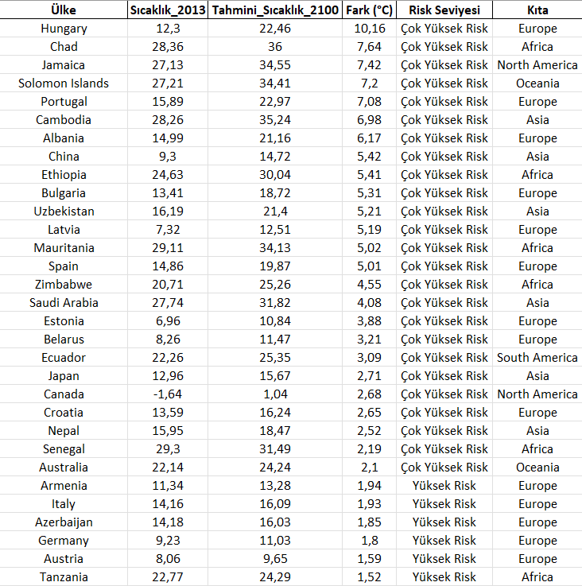
Ülke Bazlı Sıcaklık Artışı ve Risk Seviyeleri
Bu tabloda, her ülkenin 2013 yılı ortalama sıcaklığı ile model tarafından tahmin edilen 2100 yılı sıcaklığı arasındaki fark gösterilmektedir. IPCC raporları baz alınarak yapılan sınıflandırma sonucunda, özellikle Avrupa, Afrika ve Asya kıtalarından birçok ülke “Çok Yüksek Risk” grubuna dâhil olmuştur.
Bazı ülkelerde sıcaklık farkı 7–10 °C’ye kadar çıkmakta, bu da o ülkelerin iklim değişikliğine karşı yüksek düzeyde kırılgan olduğunu göstermektedir. Bu analiz, küresel ısınmanın ülke düzeyinde de ciddi etkiler yarattığını ortaya koymaktadır.

Slide 11
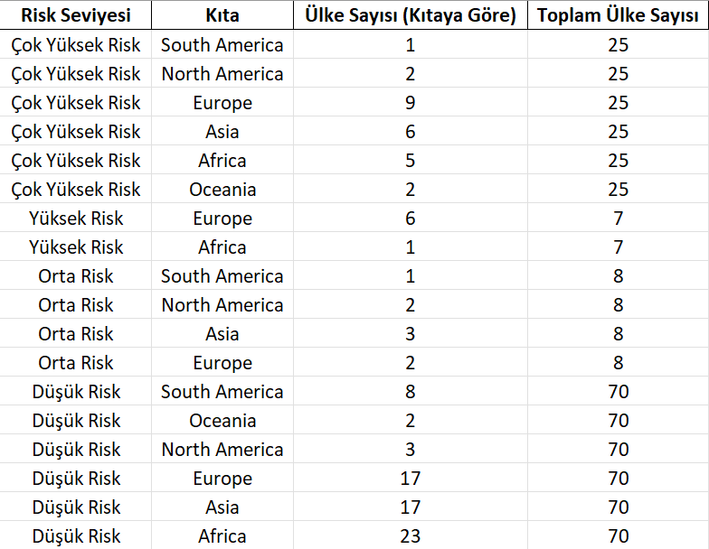
Kıtalar Bazında Risk Dağılım Çıktısı
Bu tablo, ülkelerin risk seviyelerine göre kıtalara nasıl dağıldığını göstermektedir. Her kıta için, farklı risk sınıflarında kaç ülke bulunduğu ve toplam ülke sayısı belirtilmiştir.
Veriye göre:
Avrupa, 9 ülkeyle "Çok Yüksek Risk" sınıfında en fazla temsil edilen kıtadır.
Asya ve Afrika, yüksek riskli ülke sayısı fazla olsa da yüksek sayıda düşük riskli ülkeleri de içeren karışık bir yapıya sahiptir.
Okyanusya ve Güney Amerika, az sayıda ülkeye sahip olmalarına rağmen yüksek risk gruplarında yer almaktadır.
Bu dağılım, çözüm önerilerinin sadece ülke düzeyinde değil, kıtasal önceliklere göre planlanması gerektiğini ortaya koymaktadır.

Slide 12
Çıktıların Görselleştirilmesi
Modelden elde edilen sıcaklık tahminleri ve risk sınıflandırmaları, yalnızca sayısal tablolar hâlinde değil; aynı zamanda çeşitli görselleştirme teknikleriyle de desteklenmiştir. Bu görseller, projenin bulgularını daha anlaşılır ve karşılaştırılabilir kılmakla kalmamış, aynı zamanda karar verici odaklı analizlerin geliştirilmesini mümkün kılmıştır.
Hazırlanan grafiklerden ilki, en fazla ısınması beklenen ilk 10 ülkeyi bar grafik ile göstermektedir. Bu grafik, aşırı sıcaklık artışı öngörülen ülkelerin belirlenmesi ve bu ülkelere yönelik öncelikli müdahale stratejilerinin geliştirilmesi açısından kritik bir yol haritası sunmaktadır.
Bir diğer görsel, ülkelerin kıtasal bazda hangi risk sınıfına ait olduğunu gösteren dağılım tablosu ve çubuk grafiktir. Bu grafik sayesinde, kıtalar arasında risk yoğunluğunun nasıl değiştiği, hangi bölgenin daha kırılgan olduğu ve hangi risk sınıfının hangi kıtada baskın olduğu net bir şekilde izlenebilmektedir.
Ayrıca, risk sınıflarının kıtasal harita üzerinde dağılımı, görsel açıdan çarpıcı bir özet sunmaktadır. Bu görsel çıktılar sadece modelin doğruluğunu değil, aynı zamanda küresel ısınma tehdidinin coğrafi adaletsizliğini de ortaya koymaktadır. Modelin çıktıları, bu sayede yalnızca bilimsel bir tahmin değil; aynı zamanda bölgesel düzeyde eylem planları için somut bir dayanak oluşturmaktadır.

Slide 13
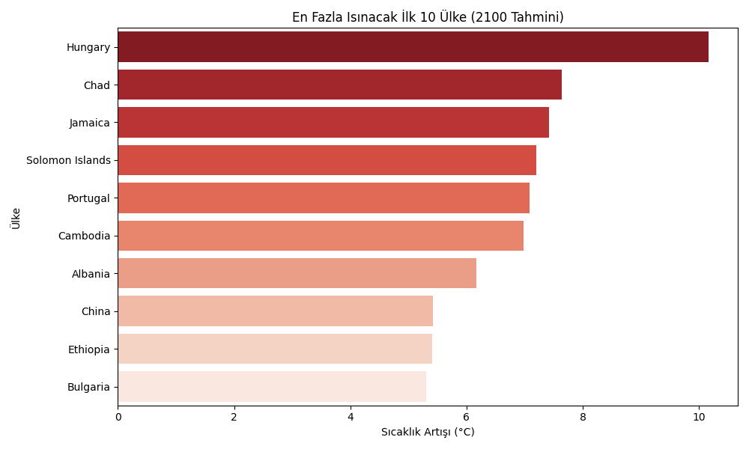
En Fazla Isınacak İlk 10 Ülke

Slide 14
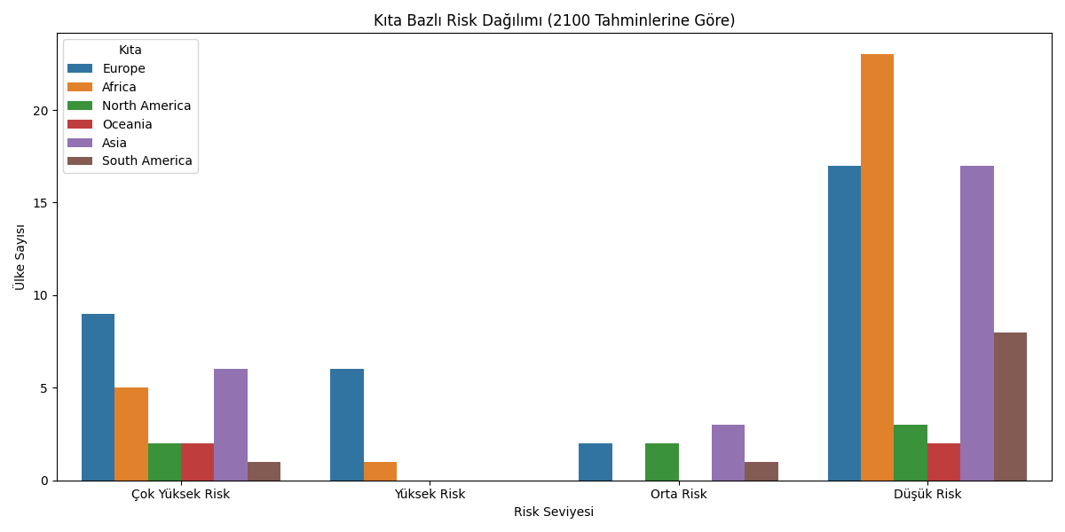
Kıta Bazlı Risk Dağılımı

Slide 15
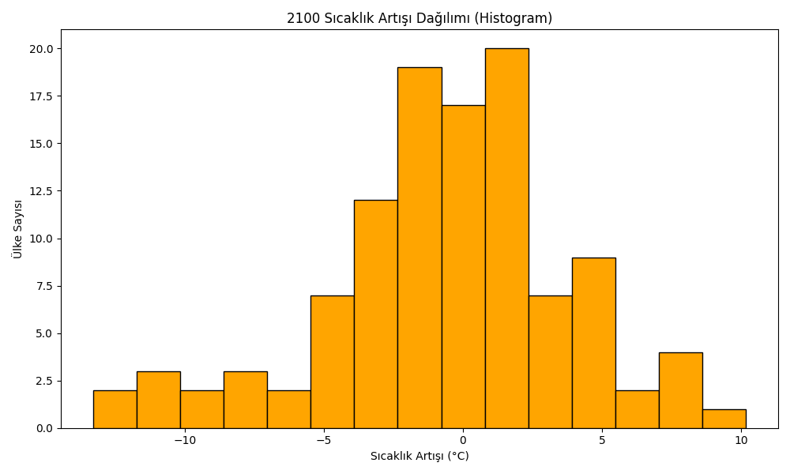
2100 Sıcaklık Artış Dağılımı

Slide 16
Sonuç ve Bölgesel Çözüm Önerileri
Modelleme ve sınıflandırma süreci sonunda elde edilen veriler, küresel ısınmanın her bölgeyi aynı düzeyde etkilemediğini açıkça göstermektedir. Özellikle Avrupa, Asya ve Afrika kıtalarında "Yüksek" ve "Çok Yüksek Risk" grubunda yer alan ülke sayısının fazla olması, bölgesel önceliklendirme ihtiyacını ortaya koymuştur.
Bu doğrultuda, bölgelere özel çözüm önerileri geliştirilmiştir:
Avrupa: Karbon vergisi uygulamalarının kıta genelinde uyumlaştırılması, yeşil enerji yatırımlarının genişletilmesi
Asya: Enerji dönüşüm politikalarının hızlandırılması, ormansızlaşmaya karşı bölgesel iş birliği
Afrika: İklim dirençli tarım ve altyapı yatırımları, uluslararası finansman desteği
Okyanusya ve Amerika kıtaları: Erken uyarı sistemlerinin güçlendirilmesi, bölgesel koordinasyon ve afet yönetimi kapasitesinin artırılması
Sonuç olarak bu proje, sadece teknik bir sıcaklık tahmini değil, aynı zamanda veri temelli bölgesel risk haritalaması ve karar vericilere yönelik stratejik çözüm önerileri sunan bütüncül bir yaklaşıma dayanmaktadır.

Slide 17
Kaynakça
Intergovernmental Panel on Climate Change (IPCC). (2018). Global warming of 1.5°C: An IPCC Special Report. https://www.ipcc.ch/sr15/
Intergovernmental Panel on Climate Change (IPCC). (2023). AR6 synthesis report: Climate change 2023. https://www.ipcc.ch/report/ar6/syr/
United Nations Environment Programme (UNEP). (2023). Emissions gap report 2023: Broken record. https://www.unep.org/resources/emissions-gap-report-2023
NASA. (n.d.). Climate change: How do we know? Retrieved April 2025, from https://climate.nasa.gov/evidence/
Berkeley Earth. (2021). Climate change: Earth surface temperature data [Data set]. Kaggle. https://www.kaggle.com/datasets/berkeleyearth/climate-change-earth-surface-temperature-data
Global Carbon Atlas. (n.d.). Carbon emissions. Retrieved May 27, 2025, from https://globalcarbonatlas.org/emissions/carbon-emissions/
Global Carbon Atlas. (n.d.). Land-use emissions. Retrieved May 27, 2025, from https://globalcarbonatlas.org/emissions/land-use/
Global Carbon Atlas. (n.d.). Nitrous oxide emissions. Retrieved May 27, 2025, from https://globalcarbonatlas.org/emissions/nitrous-oxide-emissions/
Altan, H. S. (2022). Countries by continent [Data set]. Kaggle. https://www.kaggle.com/datasets/hserdaraltan/countries-by-continent
Dabbas, E. (2019). Migration data (World Bank, 1960–2018) [Data set]. Kaggle. https://www.kaggle.com/datasets/eliasdabbas/migration-data-worldbank-1960-2018
Gapminder. (n.d.). GD003: Population by country from 1800 onward. Retrieved May 27, 2025, from https://www.gapminder.org/data/documentation/gd003/
Bhatti, M. A. (n.d.). CO₂ emission by countries year-wise [Data set]. Kaggle. Retrieved May 27, 2025, from https://www.kaggle.com/datasets/moazzimalibhatti/co2-emission-by-countries-year-wise
Miller, A. (n.d.). Global CO₂, energy, methane, population, temperature [Data set]. Kaggle. Retrieved May 27, 2025, from https://www.kaggle.com/datasets/austinmiller88/global-co2energymethanepopulationtemperature
Our World in Data. (n.d.). Nuclear energy. Retrieved May 27, 2025, from https://ourworldindata.org/nuclear-energy
World Bank. (n.d.). CH₄ emissions from agriculture (EN.GHG.CH4.AG.MT.CE.AR5). Retrieved May 27, 2025, from https://data.worldbank.org/indicator/EN.GHG.CH4.AG.MT.CE.AR5
Our World in Data. (n.d.). Locations of ongoing armed conflicts. Retrieved May 27, 2025, from https://ourworldindata.org/grapher/locations-of-ongoing-armed-conflicts
Our World in Data. (n.d.). Meat consumption vs GDP per capita. Retrieved May 27, 2025, from https://ourworldindata.org/grapher/meat-consumption-vs-gdp-per-capita
Our World in Data. (n.d.). Sulphur dioxide and coal. Retrieved May 27, 2025, from https://ourworldindata.org/grapher/sulphur-dioxide-and-coal
Our World in Data. (n.d.). Carbon tax instruments. Retrieved May 27, 2025, from https://ourworldindata.org/grapher/carbon-tax-instruments
Our World in Data. (n.d.). Global warming from fossil fuels. Retrieved May 27, 2025, from https://ourworldindata.org/grapher/global-warming-fossil
Our World in Data. (n.d.). Emissions from food. Retrieved May 27, 2025, from https://ourworldindata.org/grapher/emissions-from-food
Our World in Data. (n.d.). Urbanization. Retrieved May 27, 2025, from https://ourworldindata.org/urbanization
Our World in Data. (n.d.). Air passengers carried. Retrieved May 27, 2025, from https://ourworldindata.org/grapher/air-passengers-carried
Our World in Data. (n.d.). Forest area. Retrieved May 27, 2025, from https://ourworldindata.org/forest-area

